Slide 1

Luontoterveyden edistäminen ratkaisuna allergian ja astman kustannustaakkaan
Juha Jantunen
Ympäristöasiantuntija

Slide 2

Mistä puhutaan?
Allergia on immuunipuolustuksen häiriö, jossa elimistö voimakkaasti erilaisiin ympäristön harmittomiin valkuaisaineisiin, kuten siitepölyyn tai kalan proteiiniin.
Muita kroonisia, tarttumattomia tauteja, joihin liittyy usein lievä tulehdustila ja immuunipuolustuksen häiriö ovat astma, diabetes, suolistosairaudet, metabolinen oireyhtymä, sydän- ja verisuonitaudit, syöpä, neurologiset sairaudet ja mielenterveys-häiriöt.
Kansallisen Allergiaohjelma (2008-2018) pyrki vahvistamaan sietokykyä – luonto ja sen mikrobit tärkeitä immuunipuolustuksen toiminnassa
Ohjelma vaikutuksia seurattiin mm. erilaisten kyselyjen, tilastojen ja kustannusten avulla – tulokset erinomaiset, nyt mallina EU:n Best Practices ohjelmassa
Histamiinia
https://allergyasthmaparliament.eu/political-initiatives

Slide 3
Allergian ja astman kustannukset
Suorat kustannukset 332 milj €
Epäsuorat kustannukset 1,2−1,5 mrd €
Astma; n. 0,5 miljoonalla
Allergia; n. 2 miljoonalla
Jantunen ym. 2021. Lääkärilehti 76 (12-13): 797-804.

Slide 4

Myönteinen kehityssuunta
Kustannussäästö
8 18 53 124 221 351 500 675 857 1 049 1 243 milj.€
Miljoonaa euroa
Työkyvyttömyyseläkkeet ja sairauspoissaolokorvaukset
Terveydenhuollon kustannukset
Lääkkeet
Muut suorat kustannukset
Kaaviossa koko jaksolla vertailukelpoisiin tilastoihin perustuvat kustannukset.
Jantunen et al. Allergy. 2021; 76: 3817-3819.

Slide 5
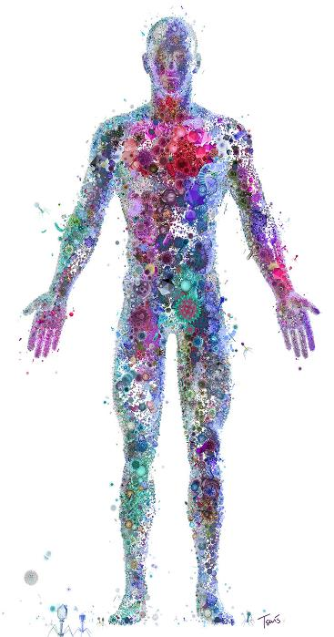

Ihminen on osa luontoa
Mikrobilajeja
Sienilajeja
Luonnolla on lukuisia myönteisiä terveys- ja hyvinvointivaikutuksia, jotka näkyvät fyysisinä, sosiaalisina ja psyykkisinä vaikutuksina
Sieraimet:
2 264 lajia
Korvantaukset:
2 359 lajia
Luonto vaikuttaa näkemisen/aistimisen, luonnossa olemisen, luonnossa aktiivisen tekemisen ja osallistumisen kautta.
Suu:
7 947 lajia
Napa:
2 368 lajia
Paksusuoli:
33 627 lajia
Mikrobit osallistuvat elimistön toimintaan. Ihminen ei ole niinkään ”yksilö” vaan monimutkainen ekosysteemi, jossa on vähintään yhtä paljon mikrobeja kuin omia soluja.
Mikrobeilla tärkeä merkitys immuunipuolustuksen kehittymisessä ja oikeanlaisen toiminnan ylläpidossa.
Kämmenet:
30 sienilajia
Sukupuolielimet:
2 062 lajia
Kantapäät:
80 sienilajia
Varpaat, kynnet:
60 sienilajia
WHO:n mukaan luonnon ja ihmisen yhteyden ymmärtäminen saattaa olla viime vuosien ratkaisevimpia edistysaskeleita myös terveyden ymmärtämisessä.
WHO, SCBD. Connecting global priorities: biodiversity and human health. A state of knowledge review. 2015. www.who.int/publications/i/item/9789241508537

Slide 6
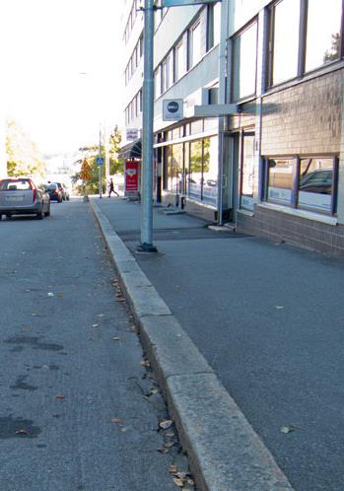
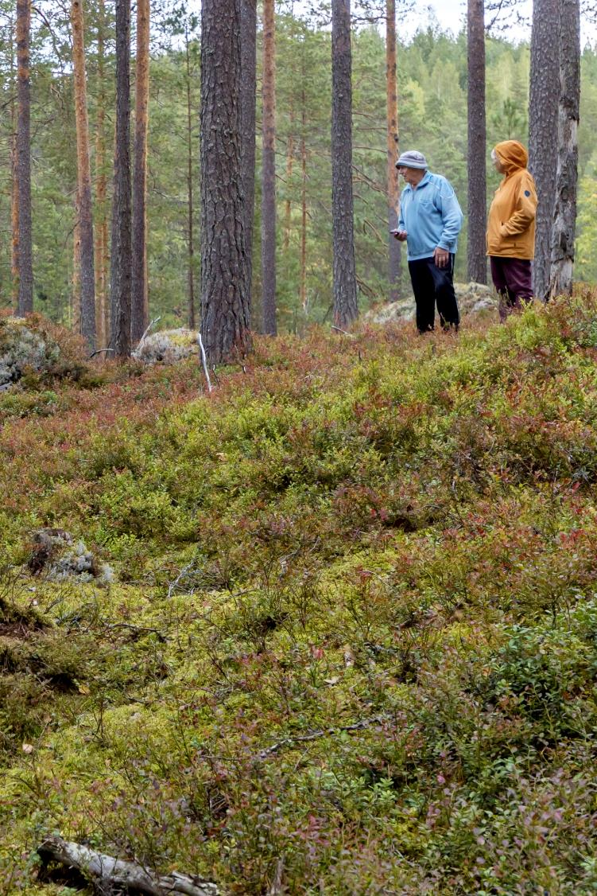
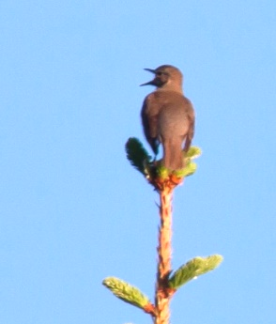
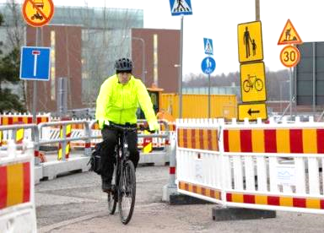
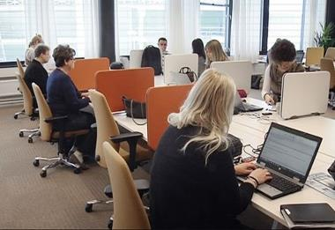
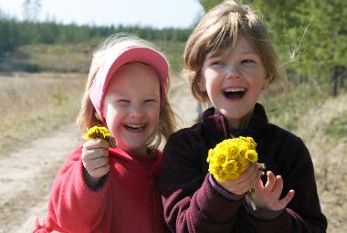

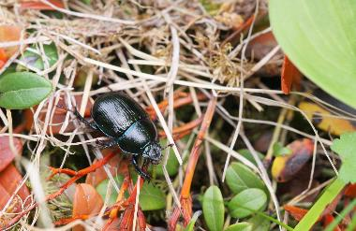
Lisääntynyt liikunta - kunto kohenee, jaksaminen ja toimintakyky paranee
Luonto vaikuttaa
Ympäristöaltisteiden väheneminen
keskittymiskyky ja ongelmien ratkaisukyky paranee, luovuus lisääntyy, muistin toiminta paranee
Vuorovaikutus tai oma aika
yhteisöllisyyden tunne lisääntyy, positiivisempia ajatuksia
Elpyminen, rauhoittuminen
Kortisolin määrä laskee, lihanjännitys lievittyy, verenpaine laskee, sykeväli-vaihtelu lisääntyy, stressi helpottuu
Lisääntynyt liikunta - kunto kohenee, jaksaminen ja toimintakyky paranee
Lisääntynyt liikunta
kunto kohenee, jaksaminen ja toimintakyky paranee
Immuunipuolustuksen vahvistuminen
Vastustuskyky, ennaltaehkäisee tulehduksellisten sairauksien syntyä
Tyrväinen L ym. Mitä tiedetään metsän terveyshyödyistä? Duodecim 2018; 134:1397–1403.

Slide 7
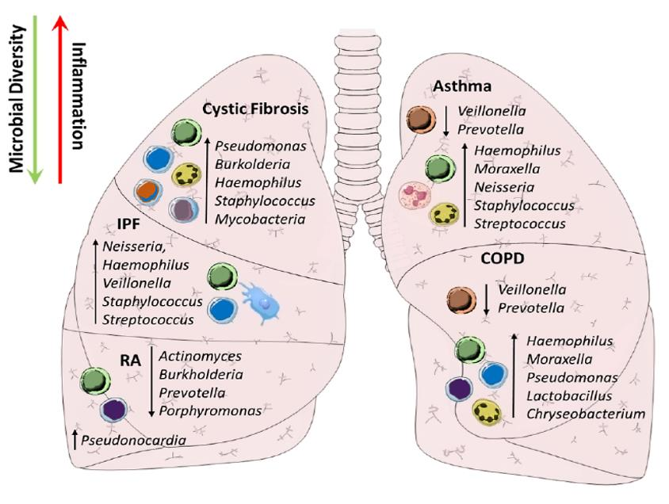

Mikrobit tärkeä osa elimistön toimintaa
Keuhko- ja ihosairauksissa bakteerien monimuotoisuus heikompi kuin terveillä
Haitalliset mikrobit runsastuneet
Terve iho
Ihon bakteerilajisto
Atooppinen ihottuma
Staphylococcus aureus
Immuuni-puolustuksen epätasapaino
Kaikki mitä syömme, juomme, hengitämme ja kosketamme muokkaa mikrobejamme!
Monimuotoisuutta mikrobiomiimme saa luonnosta

Slide 8
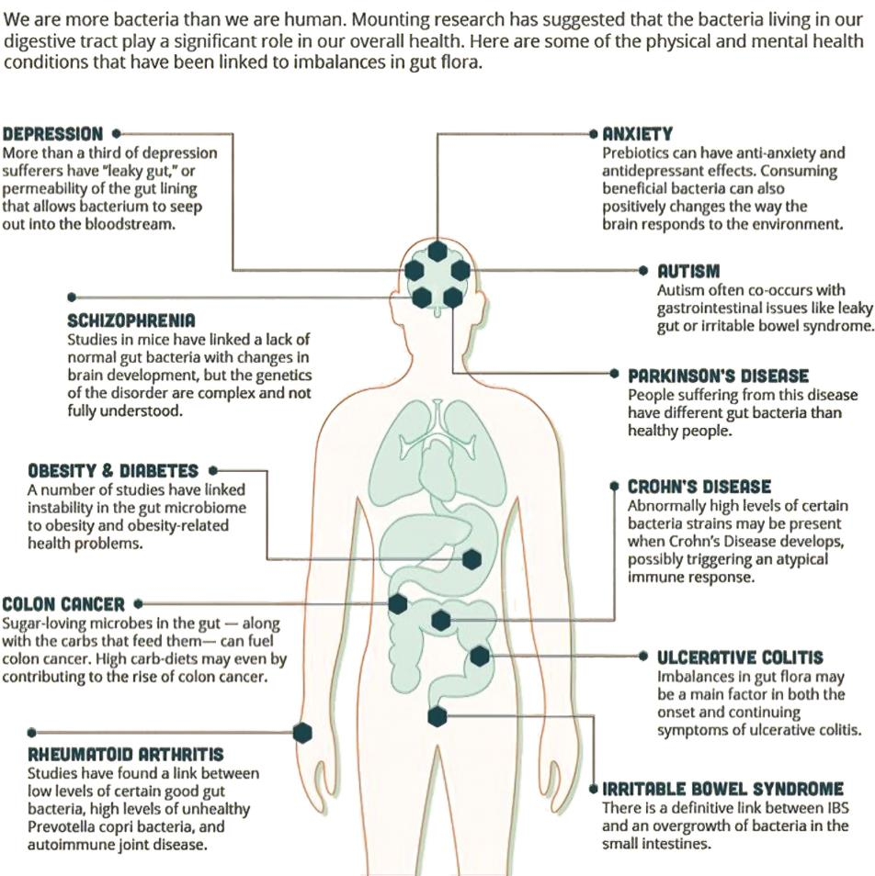
Mikrobit tärkeä osa elimistön toimintaa
Suoliston mikrobit monen sairauden taustalla
Masennus
Ahdistus
Skitsofrenia
Autismi
Parkinsonin tauti
Lihavuus, diabetes
Crohnin tauti
Suolistosyövät
Paksusuolen
tulehdus
Nivelreuma
Ärtyneen
suolen syndrooma
Notes:
Maaperän bakteerilla, Mycobacterium vaccaeella on tulehdusta hillitseviä ominaisuuksia ja se parantava mielialaa ja oppimista ja samalla vähentää ahdistusta ja masennusta.
Bakteerin määrä on runsastunut kun päiväkotien pihamaalle ja hiekkalaatikoille on lisätty metsämaata

Slide 9
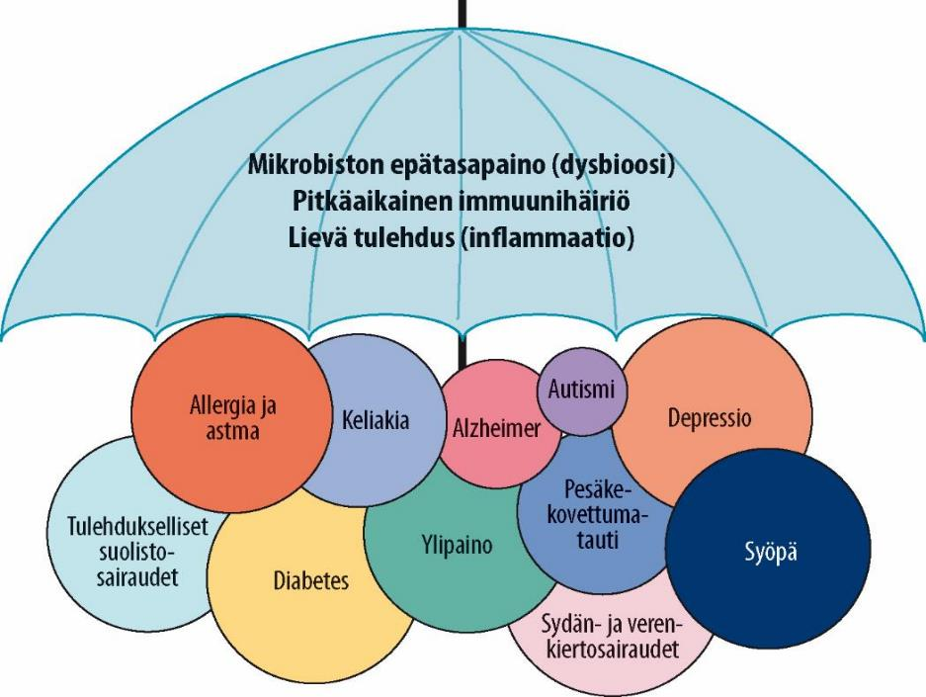
Immuunipuolustuksen pitkäaikaisen häiriön monta ilmenemismuotoa
Tarttumattomat tulehdussairaudet
Noncommunicable
diseases (NCDs)
2 miljoonaa allergista
500 000 diabeetikkoa
500 000 verenpaine-lääkkeiden käyttäjää
110 000 keliaakikkoa
50 000 IBD-sairastavaa
7 000 MS-tautia sairastavaa
Allergian ja astman kustannukset 1,5-1,8 mrd. €
Diabetes 2,5 mrd. €
Liikkumattomuus 3 mrd. €
Masennus 2 mrd. €

Slide 10
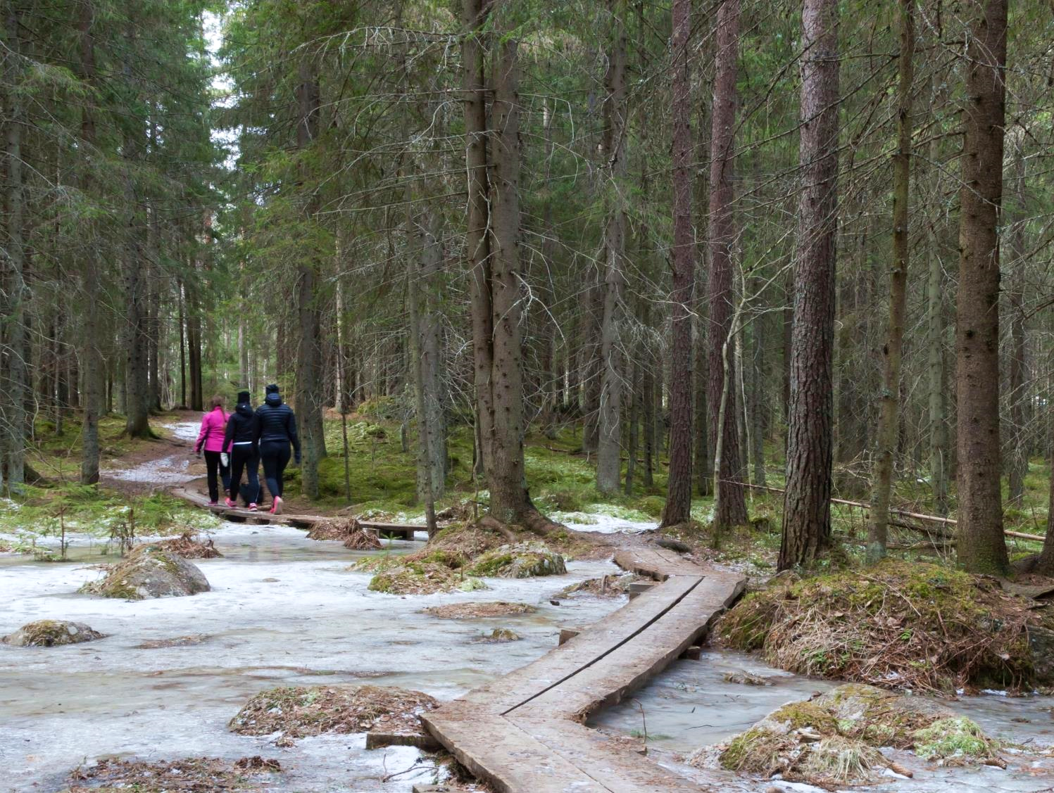
Lisää luontokosketusta ja monimuotoista luontoa!
Määrä
Terveyttä ja hyvinvointia
Luontokontakti
Käyntikerrat, aika, toiminta
- Etäisyys lähiluontoon,
puutarhat, viherkasvit
Laatu
Luontoympäristö
Koko, luontotyyppi, monimuotoisuus
- Puistonurmikoita vai metsiä
Terveys-, luonto- ja liikuntajärjestöjen yhteistyö
Hyvinvointialueet
Kaupunkisuunnittelu,
kaavoitus
Notes:
Väkivaltaa, aggressiivista käytöstä, rotujen välisiä konflikteja ja yksilöiden eristäytymistä oli vähemmän kaupunkialueilla, joissa oli viheralueita.
Luonnon läheisyys auttoi parantamaan tarkkaavaisuutta ja nosti mielialaa ja vähensi aggressiivista käytöstä.

Slide 11
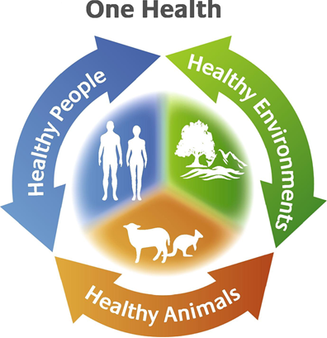
Tarve luontoterveysohjelmalle!
Planetaarinen terveys
Allergia, astma
Ilmaston lämpeneminen
Sään ääri-ilmiöt
Tarttumattomat
tulehdussairaudet
Saastuminen
Ympäristömyrkyt
Zoonoosit
Elinympäristöjen tuhoutuminen
Mielenterveys
Elämänlaatu
Luontokato
Pölyttäjät
Talous
Maanviljely
Ruokaturva

